Slide 1

Curso de Formação de Coordenadores de Mentoria
Quarta-feira, 27 de novembro de 2024
Notes:
Joao

Slide 2

Atividade de quebra-gelo
As minhas expectativas…
Recorrendo a marcadores coloridos e uma folha em branco, os participantes devem desenhar como se sentem e quais as expectativas em relação à formação.

Slide 3
Objetivos gerais
01
Compreender os fundamentos da mentoria:
Fornecer uma base sólida sobre o conceito de mentoria e a sua importância em contextos prisionais.
02
Desenvolver competências de coordenação: Capacitar os participantes com as competências necessárias para coordenar eficazmente programas de mentoria.
03
Aprimorar as relações mentor-mentorando:
Ensinar técnicas para facilitar a comunicação e a relação entre mentores e mentorandos.
04
Implementar e monitorizar programas de mentoria:
Equipar os coordenadores com ferramentas e técnicas para a implementação e monitorização eficaz de programas de mentoria.

Slide 4
Conteúdos
01
Fundamentos da mentoria
02
Competências de comunicação
03
Emparelhamento de mentores e mentorandos
04
Monitorização das relações de mentoria

Slide 5

Apresentação da Aproximar
A Nossa Missão
Valorizar o capital social e humano das pessoas, comunidades e organizações enquanto estratégia para responder de forma sustentável a desafios e oportunidades suscitados pelo meio envolvente.
Notes:
Alexandra

Slide 6
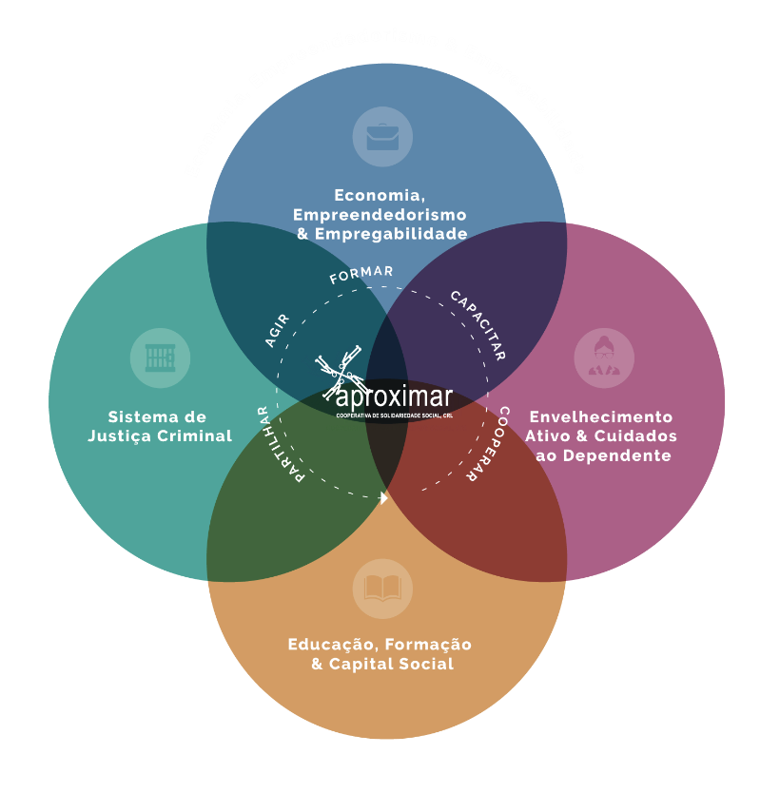



Natureza jurídica: Cooperativa de Solidariedade Social. Excedentes gerados são reinvestidos a 100%.
Orientada para a Missão: Valorizar o capital social e humano dos colaboradores, cooperadores e stakeholders.
Laboratórios de inovação social para produção de programas e serviços destinados à economia social.

Slide 7

Setor
Sistema de Justiça Criminal

Slide 8

Setor para o Sistema de Justiça Criminal
Missão do Setor
Desenhar e implementar
ações para fins da prevenção
do comportamento criminal/ delinquente,
da reinserção e da prevenção da reincidência criminal, com foco na promoção de uma participação social.

Slide 9
Setor para o Sistema de Justiça Criminal
Reabilitação e reinserção – visão do setor
Pessoas em risco de praticar ou que praticaram crimes/ factos qualificados pela lei como crime
Cooperação interinstitucional
Uma abordagem participativa e colaborativa
Profissionais do
Sistema de Justiça
Cidadãos (voluntários, famílias, todos nós)
Organizações da sociedade civil

Slide 10

Setor para o Sistema de Justiça Criminal
Grupos-alvo
01
Adultos
01
Em contacto com o SJC
Voluntários no SJC
Profissionais
Adultos
02
Crianças/jovens
Em risco
Em conflito com a lei
03
03
Profissionais
02
Do Sistema de Justiça Penal
Do Sistema de Justiça Juvenil
De organizações em contacto com o SJC
Crianças/jovens

Slide 11
M4Pris: Peer Mentoring Programme for Prison Staff
Programa de mentoria entre pares para trabalhadores do contexto prisional
Notes:
Alexandra
Perguntar se sabem o que é Mentoria.
Avaliação Diagnóstica.

Slide 12
Sobre a iniciativa
Linha de financiamento
Erasmus+
Objetivo
Desenvolver um programa de mentoria e apoio entre pares para trabalhadores do contexto prisional
Duração
36 meses
KA220 – VET – Parcerias de cooperação no ensino e formação profissional
…melhorando e promovendo a saúde e bem-estar nas prisões de forma holística
01 de setembro de 2022 –
31 de agosto de 2025
Notes:
A iniciativa M4Pris é co-financiada pelo Programa Erasmus+ da União Europeia no âmbito da ação-chave 2 (KA2), que promove parcerias de cooperação para a inovação e troca de boas práticas.
Mais específicamente, trata-se de uma parceria no setor do Ensino e Formação Profissional, destinada a apoiar projetos que promovam a modernização, a inclusão social e o desenvolvimento de competências relevantes para o mercado de trabalho.

Slide 13
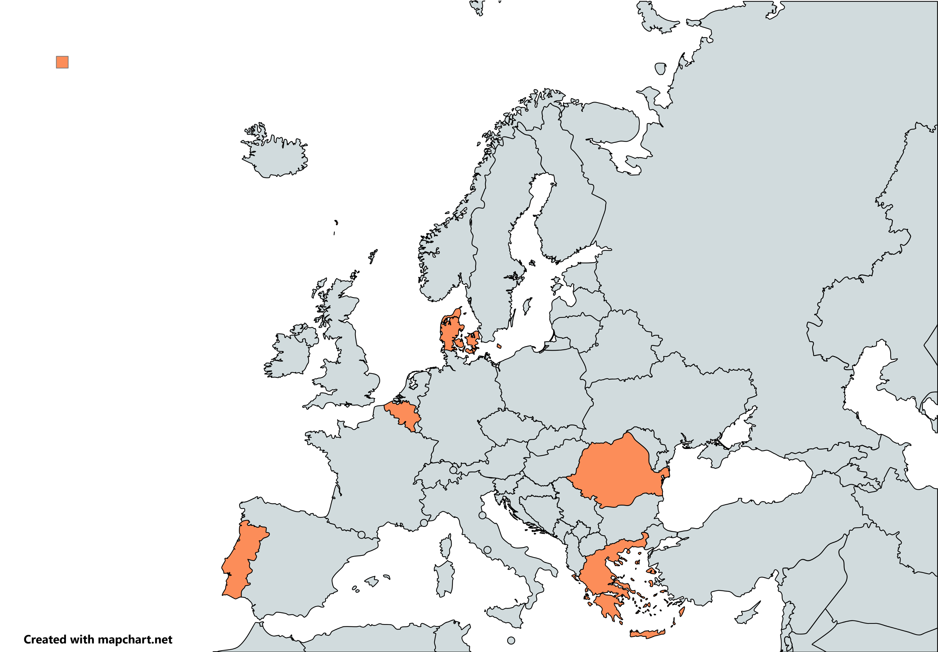
Parceria
BRAINLOG - Dinamarca (Coordenador)
FÆNGSELSFORBUNDET (Sindicato CGP) - Dinamarca
KATHOLIEKE UNIVERSITEIT LEUVEN - Bélgica
ATHENS LIFELONG LEARNING INSTITUTE (ALLI) - Grécia
ASOCIATIA VIS JUVENTUM - Roménia
SINDICATUL NATIONAL AL POLITISTILOR DE PENITENCIARE (Sindicato CGP) - Roménia
APROXIMAR, COOPERATIVA DE SOLIDARIEDADE SOCIAL, CRL - Portugal
Notes:
Consórcio composto por 7 parceiros
5 países

Slide 14
Objetivos
Desenvolver competências de coping para gerir o grau de complexidade e exigência do contexto prisional
Promover a importância de programas de bem-estar, especificamente de apoio e mentoria entre pares
Sensibilizar os serviços prisionais para os desafios do stress ocupacional
Fornecer soluções flexíveis e rentáveis para aumentar o bem-estar no trabalho
04
05
Desenvolver um programa de formação de mentores para os trabalhadores do contexto prisional
03
06
Impactar positivamente e a longo prazo as atitudes, comportamentos e competências dos trabalhadores do contexto prisional
02
07
Mapear as necessidades dos trabalhadores prisionais quanto a esquemas de mentoria / apoio entre pares
Promover a cooperação e partilha de práticas entre Estabelecimentos Prisionais a nível Europeu​
01
08

Slide 15



Grupos-alvo
Profissionais que exercem a sua atividade em meio prisional, administrações prisionais, pessoas a cumprir pena privativa de liberdade
Investigadores
Partes interessadas (ex. decisores políticos)
Notes:
Staff prisional – beneficiários diretos do programa com vista à prevenção de stress ocupacional e burnout
Administrações prisionais – beneficiários diretos da inovação e melhoria organizacional
Pessoas a cumprir pena privativa de liberdade – beneficiários indiretos da melhoria da saúde e bem-estar do staff
Investigadores – peritos nos campos da justiça criminal, mentoria, e aprendizagem e formação ao longo da vida para conceber e desenvolver o melhor programa possível
Partes interessadas (e.g., decisores políticos) – alvos indiretos através da divulgação e discussão dos resultados do projeto, incluindo em eventos nacionais e internacionais

Slide 16
Atividades
Gestão e monitorização da implementação do projeto
Reuniões online de gestão
Reuniões transnacionais de projeto (TPM)
WP1
Gestão do projeto
Revisão de literatura e recolha de práticas relevantes
Mapeamento de necessidades do staff prisional quanto a programas de mentoria/apoio entre pares
Definição do perfil do mentor
WP2
Blueprint da mentoria para o staff prisional
Programa de mentoria de pares
Definição dos conteúdos e metodologia do programa de mentoria
Piloto com 15 profissionais (formação de mentores)
WP3
Conceção do programa de formação para coordenadores de mentoria
Piloto com 10 profissionais (formação de coordenadores)
WP4
Curso de formação de coordenadores de mentoria
Criação da identidade visual do projeto
Disseminação e avaliação do projeto
Organização de eventos nacionais de disseminação
Organização da conferência final na Dinamarca
Avaliação e disseminação
WP5

Slide 17


Atividades em Portugal
Condução de entrevistas a 8 profissionais
Concluído
Recrutamento de 40 profissionais p/ o programa de mentoria
Outubro de 2024
Participação no programa de mentoria
Novembro de 2024 a junho 2025
Formação de 10 profissionais p/ coordenadores
Novembro de 2024
Formação de 15 profissionais p/ mentores
Dezembro 2024 a janeiro 2025

Slide 18
Atividades em Portugal
Emparelhamento (coordenadores, mentores e mentorandos)
Dezembro de 2024
15 processos de mentoria
Janeiro-junho 2025
Ação transnacional de formação em PT (3 dias), 6 participantes por país
Maio de 2025
Evento nacional de disseminação da iniciativa (40 participantes)
Junho de 2025

Slide 19
Curso de Formação de Coordenadores de Mentoria
Notes:
Alexandra

Slide 20
Formação de coordenadores
10
Formato b-learning
Perfil
Coordenadores de mentoria
11h síncronas* (Estabelecimento Prisional de Leiria – Jovens)
8h assíncronas**
(Plataforma Aproximar Capacita)
Profissionais com mais experiência profissional no posto ou na função.
Adesão voluntária.
*Síncronas – Sessões dinamizadas pelo formador/ facilitador em tempo real, numa sala presencial ou online, onde todo o grupo participa na formação em simultâneo, seguindo um plano de sessão que permite a realização de exercícios, o esclarecimento de dúvidas e a apresentação de trabalho.
**Assíncronas – O tempo de aprendizagem é controlado pelos formandos que trabalham autonomamente, exploram recursos educativos e formativos e outros materiais disponibilizados na plataforma de aprendizagem online

Slide 21
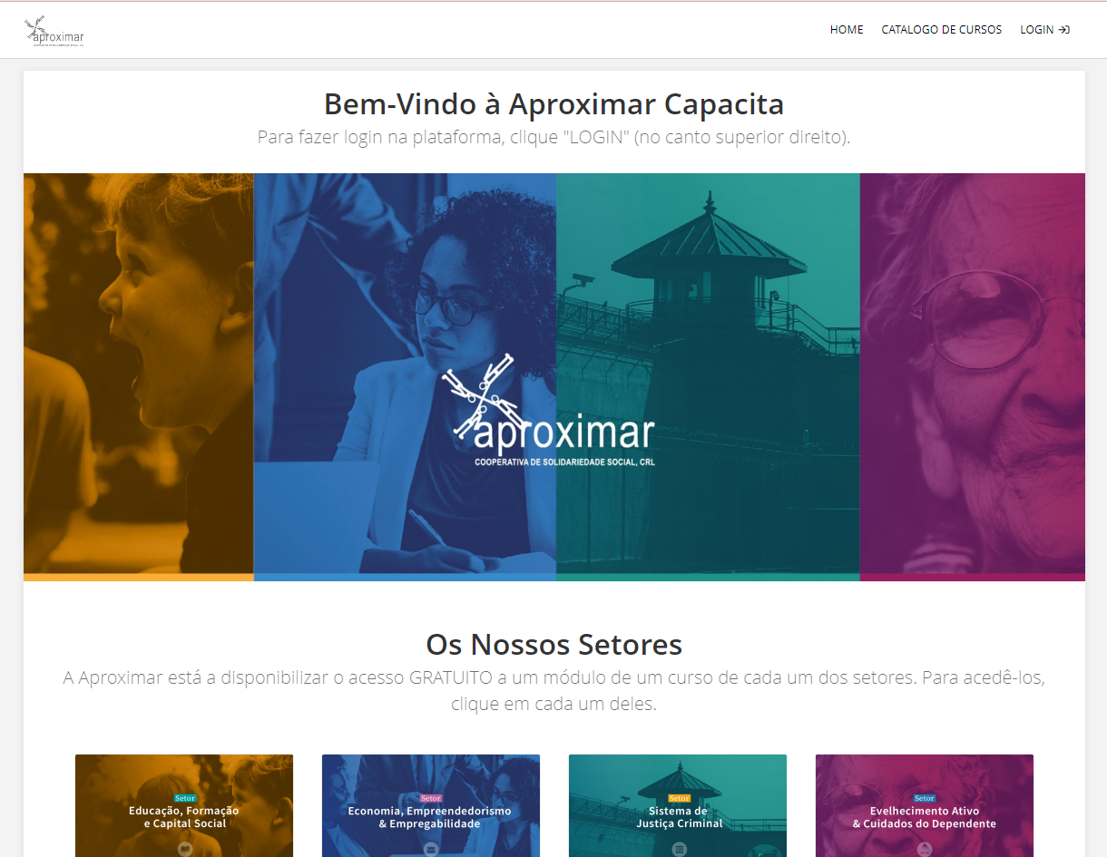
Plataforma Aproximar Capacita
https://empowering.talentlms.com/index

Slide 22
Vídeo explicativo

Slide 23
Módulos de formação
Módulo 1. Fundamentos da mentoria | Visão geral do papel do coordenador Definições, responsabilidades e qualificações Análise de programas de mentoria bem-sucedidos Melhorar as relações mentor-mentorando
Módulo 2. Competências de comunicação | Escuta ativa OARS (perguntas abertas, afirmações, escuta reflexiva, resumo) ACR (resposta ativa construtiva) Resolução de conflitos
Módulo 3. Emparelhamento de mentores | Fatores relacionados com o emparelhamento mentor-mentorando Papel do coordenador Correspondência de fases e orientações Requisitos iniciais
Módulo 4. Monitorização das relações de mentoria | Introdução às relações de mentoria Noções básicas sobre monitorização Importância da monitorização em Estabelecimentos Prisionais Técnicas para superar desafios Ferramentas para uma monitorização eficaz

Slide 24
Módulos de formação
Módulo 5. Intervenção em situações de crise | Visão geral da intervenção em crise nas relações de mentoria Modelo dos sete estágios de Roberts Situações de crise na mentoria
Módulo 6. Autocuidado e bem-estar | Competências essenciais para gerir eficazmente o stress Prevenção do burnout e competências de gestão Medidas para prevenir o burnout no papel de coordenador dos processos de mentoria
Módulo 7. Delinquência juvenil | Fatores de risco associados à delinquência juvenil Como preparar os jovens do Estabelecimento Prisional de Leiria – Jovens para a mudança

Slide 25
Carga horária
Módulos | Duração
 | Síncrono/presencial | Assíncrono
Módulo 1. Fundamentos da mentoria | 02:00h | 02:00h
Módulo 2. Competências de comunicação | 02:00h | 01:00h
Módulo 3. Emparelhamento de mentores | 02:00h | 01:00h
Módulo 4. Monitorização das relações de mentoria | 01:00h | 01:00h
Módulo 5. Intervenção em situações de crise | 02:00h | 01:00h
Módulo 6. Autocuidado e bem-estar | 01:00h | 01:00h
Módulo 7. Delinquência juvenil | 01:00h | 01:00h
Total de horas do programa | 11:00h | 08:00h
 | 19:00h

Slide 26
Cronograma
Sessão 1:
Quarta-feira, 27 de novembro 2024
Sessão 2:
Sexta-feira, 29 de novembro 2024
Manhã: 09:00h - 13:00h
Tarde: 14:00h - 18:00h
Manhã: 09:00h - 13:00h

Slide 27
Metodologia de avaliação
Autoavaliação de conhecimentos inicial
(no início da formação)
Autoavaliação de conhecimentos final
(no fim da formação)
Avaliação da satisfação do formando
(no fim da formação)

Slide 28
Módulo 1.
Fundamentos da Mentoria

Slide 29
Conteúdos
01
Noções básicas de mentoria
02
O papel do coordenador
03
Definições, responsabilidades e qualificações

Slide 30

O que é a mentoria?
Interação entre duas pessoas, em que o mentorando está em posição de beneficiar dos conhecimentos ou competências do mentor, uma pessoa que tende a ter maior experiência ou conhecimento e capacidade de apoiar o mentorando
Processo de orientação que visa o desenvolvimento pessoal e profissional.
Co-construído pelo mentor e mentorando, onde ambos podem aprender um com o outro.
Relação de apoio que acontece com frequência regular e que deve ser limitada no tempo

Slide 31
Os 3 papéis na mentoria
Coordenador
Mentor
Mentorando
Recrutamento, emparelhamento, gestão, acompanhamento e supervisão.
Voluntário que apresenta mais experiência ou conhecimentos e que está disposta a apoiar, orientar e influenciar construtivamente o mentorando.
Pessoa que está em posição de beneficiar da orientação da mentoria e que deve ter motivação para desenvolver competências pessoais e profissionais.

Slide 32
Objetivos da mentoria
Desenvolver abordagens inovadoras e multidisciplinares para capacitar os mentorandos com competências que apoiem o seu desenvolvimento pessoal ou profissional:
  Ouvir o mentorando
  Encorajar e promover a sua autoconfiança, autoeficácia e autoconceito
  Promover as suas competências e qualidades
  Dar resposta às necessidades
  Acompanhar no seguimento de objetivos
Construir um lugar seguro para a reflexão, autoexploração e autoexpressão tanto para o mentor como para o mentorando.

Slide 33
Características
Tipologia: Pares - os mentores têm características comuns com os mentorandos que acompanham (pertença no local de trabalho).
Relação: 1para 1 - Cada mentor trabalha com 1 mentorando individualmente.
Foco: Orientado para objetivos e aberto. O processo de mentoria tem objetivos específicos a atingir (estabelecido pelo programa e por cada par), mas também pode abordar aspetos colaterais da vida do mentorando.
Duração e frequência: 6 meses; sessões quinzenais; sessões de aproximadamente 1h.
Local e formato: Preferência por processos de mentoria presenciais. Possibilidade de se realizar em formato online (ou misto). O mentor e o mentorando devem, em conjunto, definir o local da mentoria: um sítio onde ambos se sintam confortáveis e seguros.

Slide 34
Fases do Programa de Mentoria
De Cuyper (2020)

Slide 35
Coordenadores do Programa de Mentoria
Os coordenadores desempenham um papel importante de gestão e supervisão do programa de mentoria, a fim de garantir que este corre como planeado e que os objetivos são alcançados.
As responsabilidades do coordenador incluem:
Recrutar e reter mentores e mentorandos
Emparelhar mentores e mentorandos, com base nos seus perfis e necessidades
Dar suporte, orientação e recursos para enfrentar desafios e maximizar os benefícios do programa
Monitorização e avaliação do progresso e eficácia do programa

Slide 36
Competências do coordenador
Competências de comunicação:
Competências interpessoais para construir relações de confiança e facilitar interações eficazes
Competências organizacionais:
Capacidade para gerir múltiplas tarefas e prazos de forma eficiente
Empatia e apoio:
Compreensão e abordagem compassiva perante os desafios únicos vividos pelos profissionais do meio prisional
Adaptabilidade:
Flexibilidade para ajustar estratégias conforme as necessidades

Slide 37
Assegurar a eficácia do programa
Supervisão estratégica:
Uma gestão estratégica permite que os programas de mentoria sejam bem organizados e focados em alcançar objetivos específicos.
Emparelhamento personalizado:
Ao emparelhar cuidadosamente mentores e mentorandos, tendo em conta as suas necessidades e pontos fortes, os coordenadores promovem relações eficazes e produtivas. Esta abordagem personalizada potencia a relevância e o impacto da experiência de mentoria, promovendo uma aprendizagem e crescimento eficazes.

Slide 38
Orientação e apoio
Os coordenadores de mentores orientam tanto mentores como mentorandos. Fornecem orientação, recursos e formação para um apoio eficaz aos mentores, ao mesmo tempo que ajudam os mentorandos com desafios, definição de objetivos e acesso a recursos de desenvolvimento.

Slide 39
Acompanhamento do progresso e avaliação
É da competência dos coordenadores:
  Monitorizar o progresso das relações de mentoria
  Avaliar o impacto do programa de mentoria
Para isso, os coordenadores:
  Recolhem o feedback das partes envolvidas e avaliam resultados - através da avaliação contínua e da análise de dados é possível identificar áreas a melhorar.
  Fazem os ajustes necessários para otimizar a execução e o impacto do programa.
  Procuram garantir que o programa é eficaz e que responde às necessidades dos participantes.

Slide 40
Confiança e empatia
Estabelecer relações de confiança é crucial para relações de mentoria eficazes. Os coordenadores de mentores devem:
Estabelecer expectativas claras:
Definir papéis e responsabilidades para mentores e mentorandos
Incentivar a comunicação aberta:
Utilizar a escuta ativa para criar um ambiente onde os mentorandos se sentem ouvidos
Promover o respeito e a empatia:
Assegurar a confidencialidade das informações e demonstrar consistência e fiabilidade
Celebrar os sucessos:
Reconhecer realizações e enfrentar proativamente desafios para reforçar a ligação entre as partes

